Slide 1
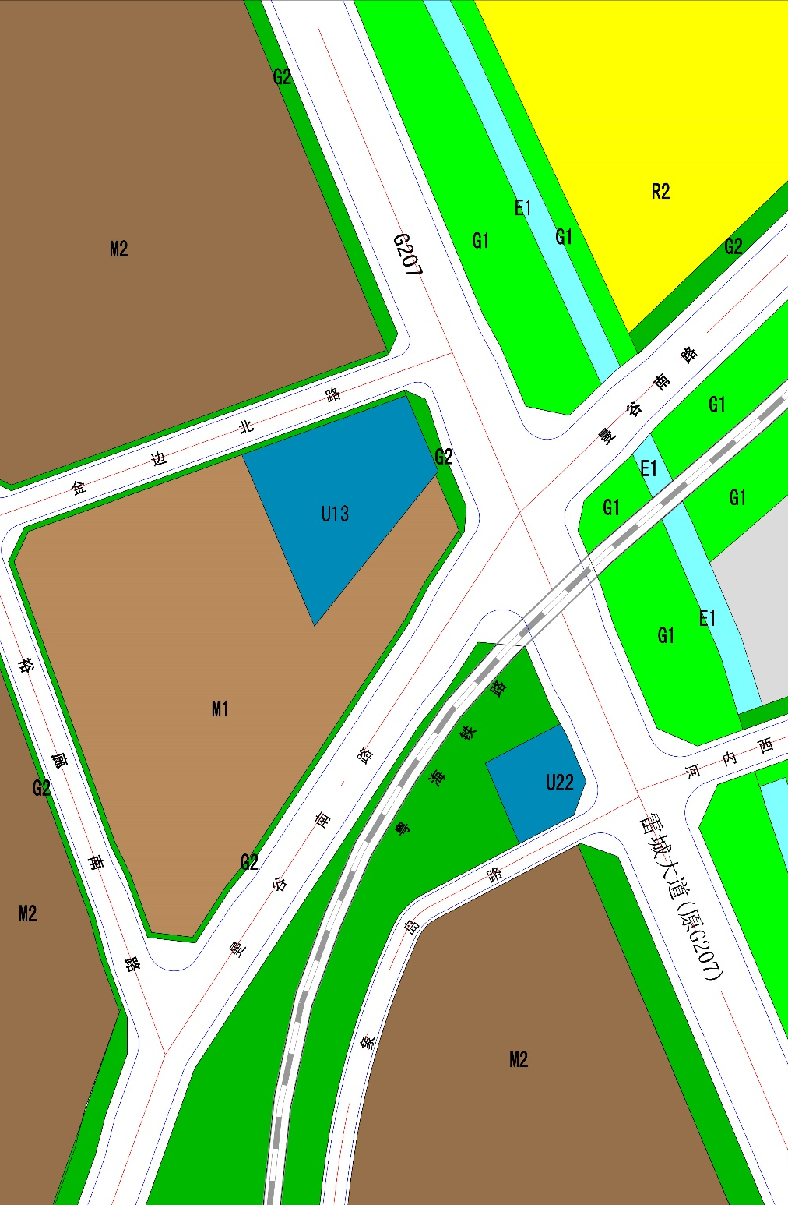
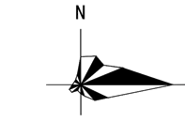
《湛江市奋勇经济区首期控制性详细规划》FY-B-02-10、FY-B-02-11、FY-B-02-12、FY-B-02-13地块规划修编必要性论证草案公示
根据《广东省城乡规划条例》的有关规定，现将必要性论证草案进行公示，公开征询意见。
广州市-湛江市产业转移合作园管理委员会
2024年5月31日
一、规划基本情况
1.项目位置：规划地块位于国道G207以西，裕廊南路以东，金边北路以南，粤海铁路以北。
2.用地面积：调整范围面积约2.66公顷。
3.地块修编内容：
（1）功能调整：将规划范围内一类工业用地、供燃气用地、防护绿地和城市道路用地调整为二类工业用地，调整后二类工业用地增加2.66公顷，一类工业用地减少1.59公顷，供燃气用地减少0.66公顷，防护绿地减少0.07公顷，城市道路用地减少0.34公顷。
（2）指标调整：调整后，二类工业用地指标为容积率≥0.8，建筑系数30-60%，绿地率≤20%，小汽车以及自行车、电动车的配建标准均按 0.2个车位/100m²建筑面积配建。
二、公示方式
1.现场公示
2.网络公示:
湛江奋勇高新技术产业开发区网站:
http://www.fenyong.gov.cn/
3.公示时间：2024年5月31日至2024年6月9日 (公示时间为10天)。
三、反馈方式：
1.信函反馈：请至件广州市-湛江市产业转移合作园管理委员会 (邮编524232)。
2.网络反馈:请发邮件到公示意见反馈邮箱(zjfygxq@163.com)。
3.公示反馈：
有效反馈期限：2024年5月31日至2024年6月9日。
新建邮件日或电子邮件提交时间不应超过反馈期限最后一天的24:00，逾期视为无效，不子参考。
4.反馈须知：必须注明案件编号和真实姓名、联系电话联系地址、邮政编码，如反馈信息不准确或不完整，导致无法核实有关情况的视为无效。
修编前土地利用规划图
修编后土地利用规划图
雷州青年运河
雷州青年运河
U13
供燃气用地
规划道路
1304
供燃气用地
规划道路
图
例
G1
公园绿地
粤海铁路
图
例
1401
公园绿地
粤海铁路
G2
防护绿地
调整范围界线
1402
防护绿地
调整范围界线
M1
一类工业用地
100102
二类工业用地
M2
二类工业用地
100101
一类工业用地

